Slide 1
Подгрупповое логопедическое занятие в средней группе
на тему:
Зимующие птицы
Составитель: Артемова М.Н.
МАДОУ №165
Презентация содержит элементы анимации

Slide 2
Цель: формирование лексико-грамматического строя речи по теме «зимующие птицы» Коррекционно – образовательные задачи: уточнение и расширение словаря по теме “Зимующие птицы” (синица, воробей, голубь, ворона, снегирь, сорока),закрепление в речи обобщающего понятия зимующие птицы, уточнение и расширение глагольного словаря (летать, прыгать, клевать, зимовать, прилетать). Учить образованию множественного числа существительных в р.п и ИМ.п Коррекционно – развивающие задачи: развитие связной речи, общей моторики, дыхания, слухового восприятия Коррекционно – воспитательные задачи: воспитывать бережное отношение к птицам, воспитывать желание защищать и оберегать зимующих птиц.

Slide 3
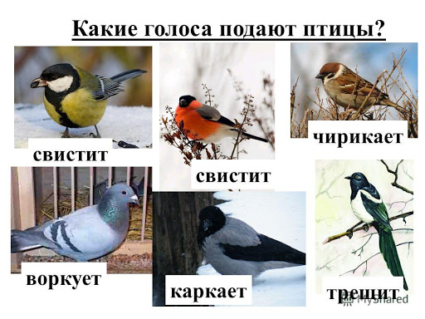
Включите звуки разных птиц

Slide 4
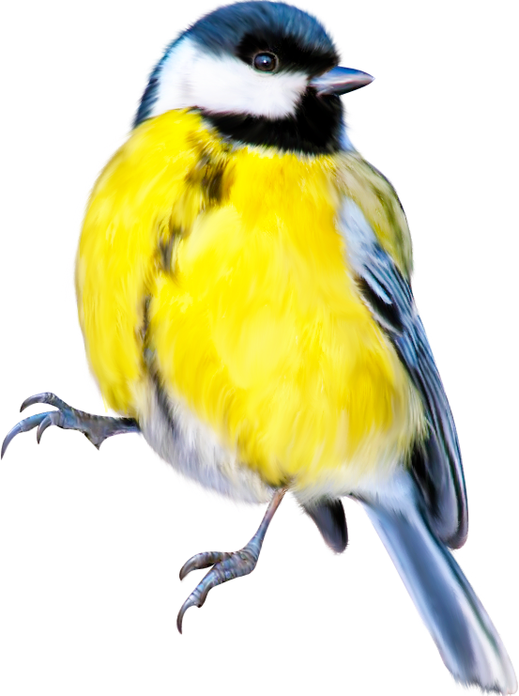
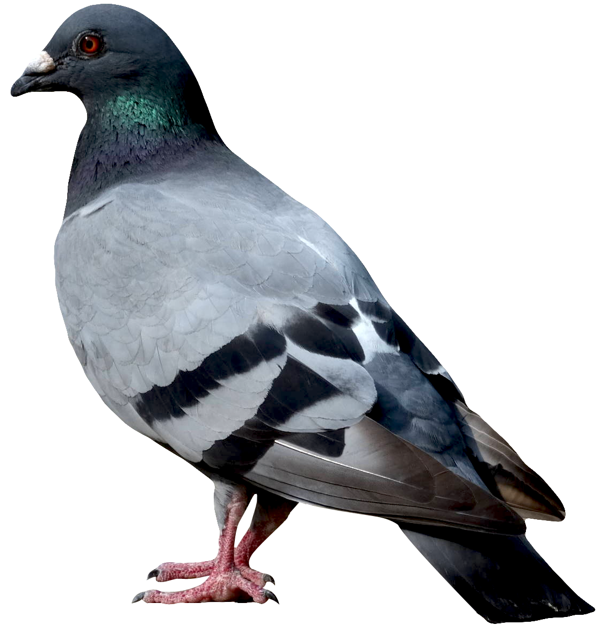
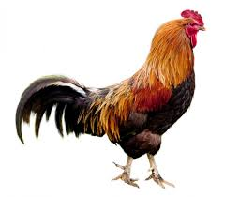
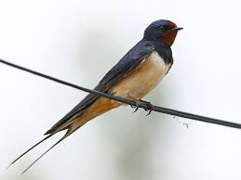
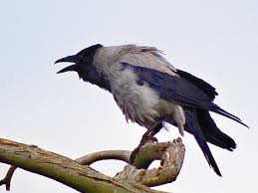
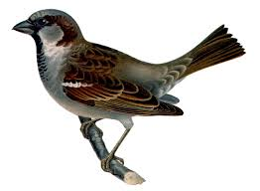
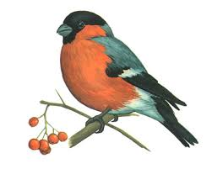
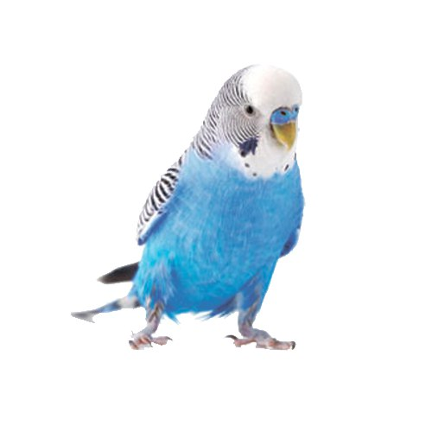
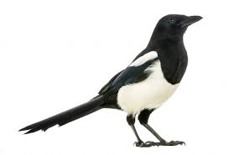
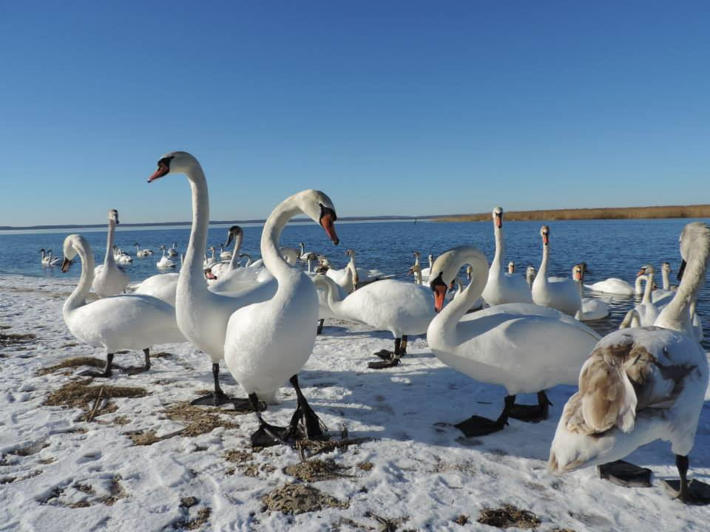
Найдите птиц, которые зимуют в нашем дворе

Slide 5
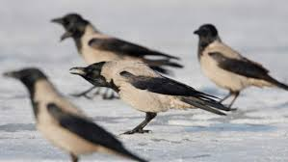
Игры с картинками:
«Один – много»
«Есть – нет»

Slide 6
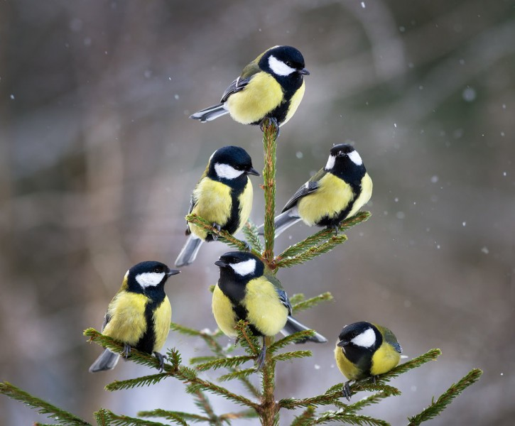
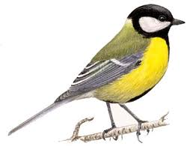

Slide 7
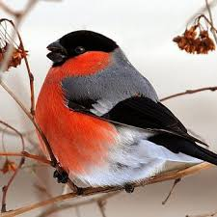
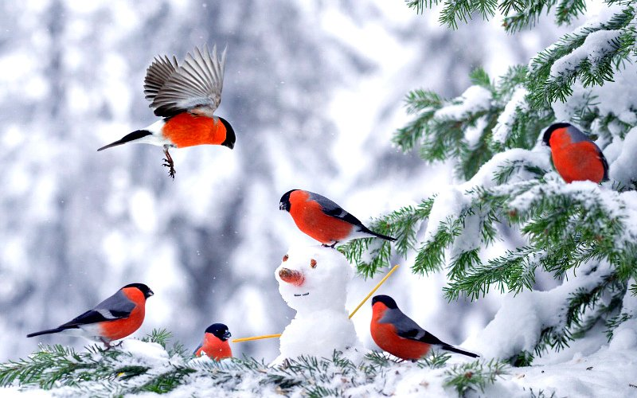

Slide 8
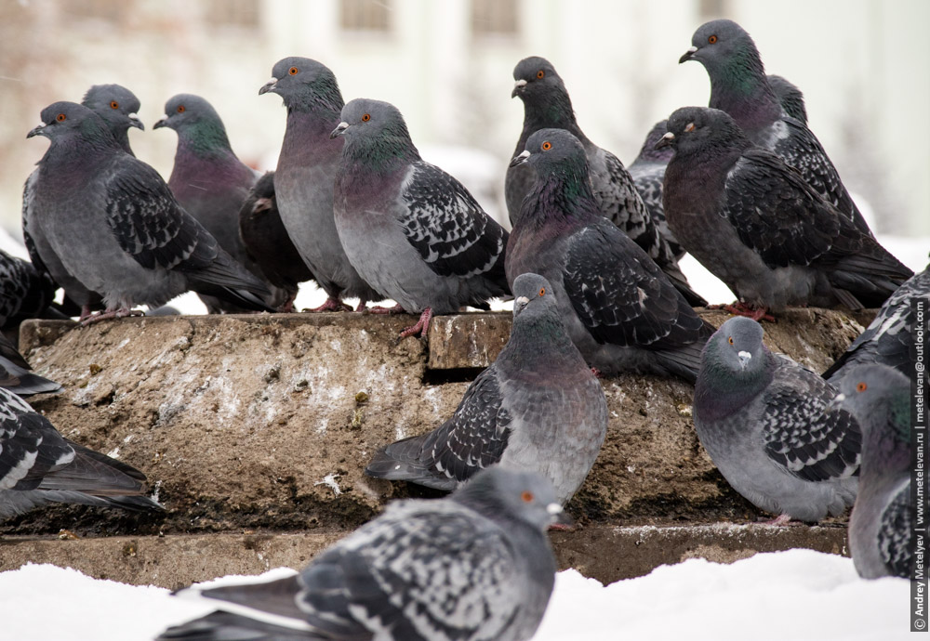
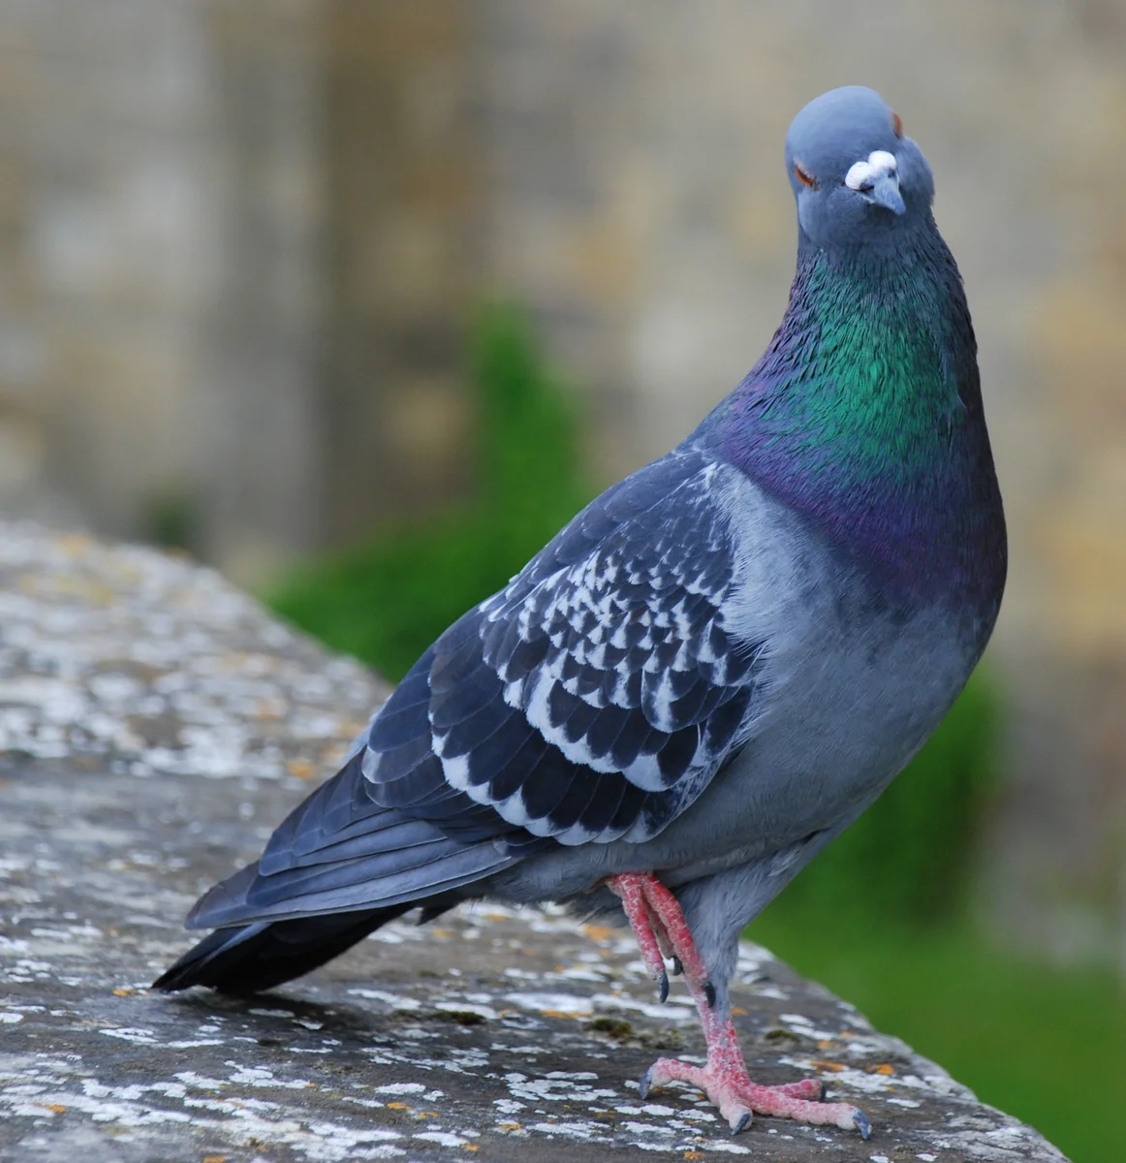

Slide 9
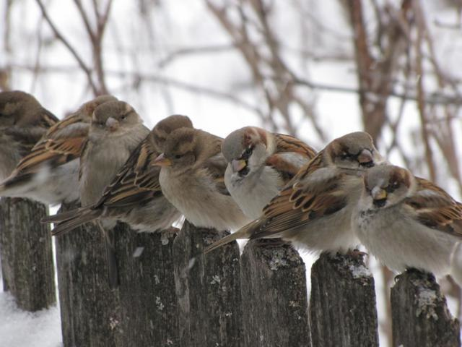
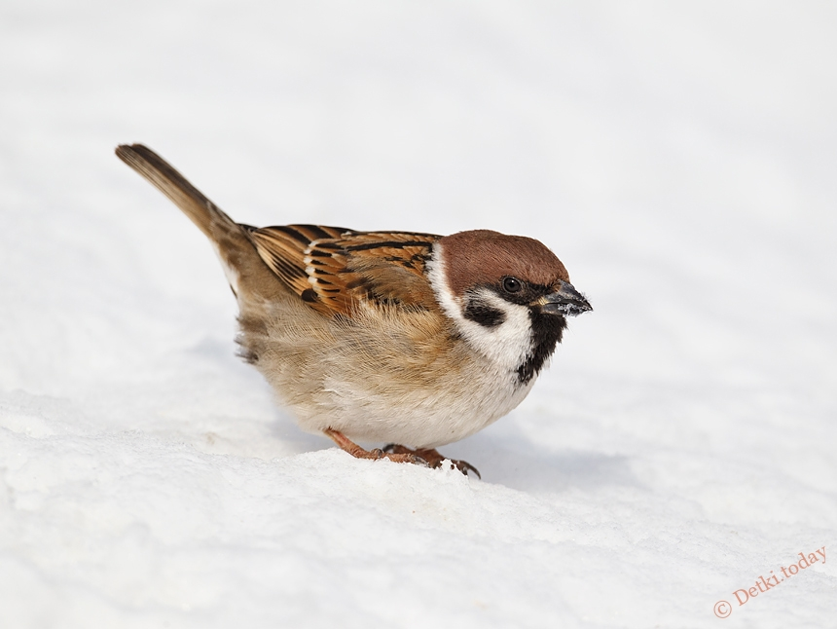

Slide 10
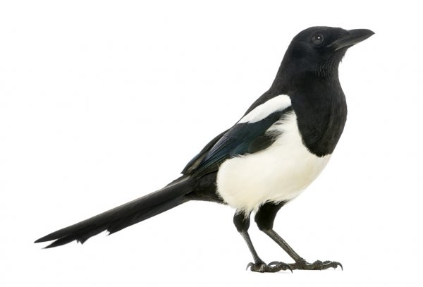
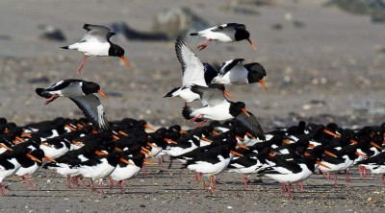

Slide 11
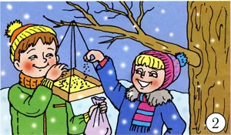
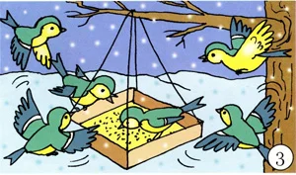
Чтение рассказа -> Ответы на вопросы ->Пересказ рассказа «Кормушка». Увидали дети зимой у школы птиц. Кинули им крошки хлеба. Птицы сначала боялись подлетать к детям за крошками, а потом склевали весь хлеб. На другой день птицы опять прилетели. Дети взяли ящик, повесили на сук и насыпали зерен. Вышла кормушка. Дети кормили птичек до весны.
Вопросы :
1. Где дети увидели птиц?
2. Что дети кинули птицам?
3. Почему птицы не сразу подлетели клевать хлеб?
4. Во что дети насыпали зерен?
5. Что у детей получилось из ящика?
6. Как долго дети кормили птиц?

Slide 12
Пальчикова игра
«Воробьи» Воробьи-воробушки, (сжать кулак, указательный и большой вытянуты в клювик) Серенькие перышки! (шевелят выпрямленными пальцами рук) Клюйте, клюйте крошки У меня с ладошки! (стучат указательным пальцем правой руки по левой ладони и наоборот) Нет, с ладошки не клюют И погладить не дают. (погладить тыльные стороны рук поочередно) Как бы нам поладить, (хлопки в ладоши) Чтоб дались погладить? (потереть ладошки друг о друга)
Дыхательное упражнение «Греем руки»
Предложите ребёнку контролировать выдох ладошками (тыльной стороной) — дуем на ладошки. Вдох носом – выдох ртом Хаааааа (повторить 4-5 раз)

Slide 13
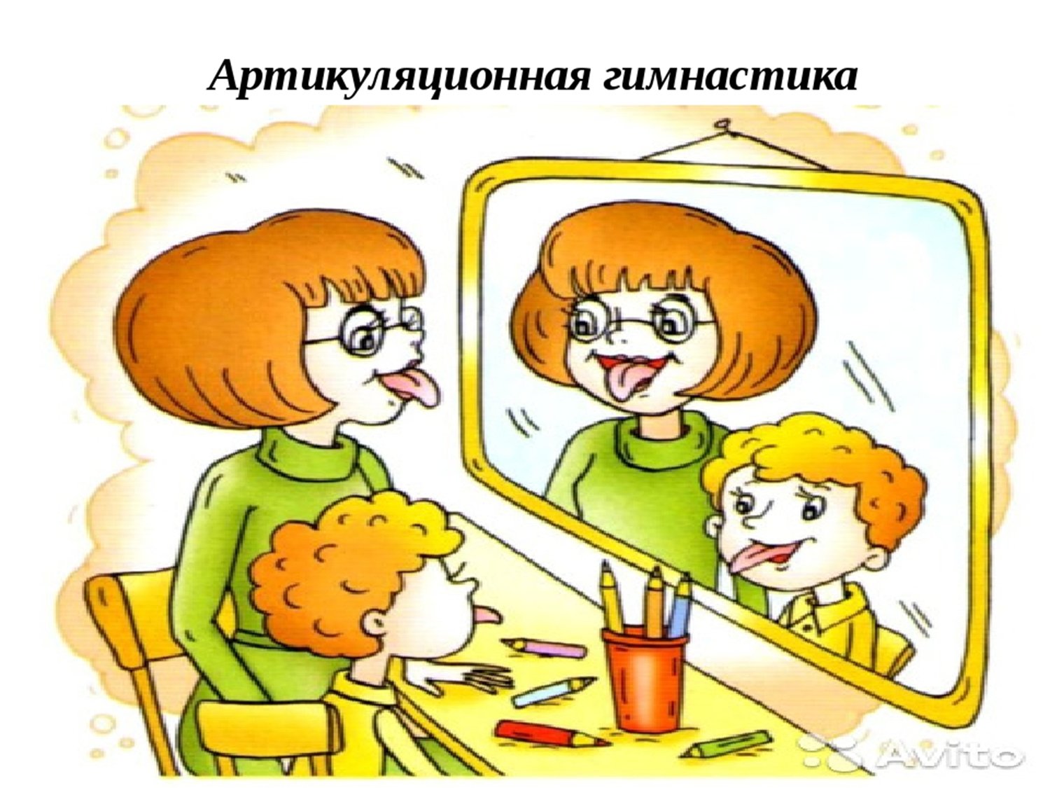

Slide 14
МОЛОДЦЫ,РЕБЯТА!

